Slide 2
12
Environnement
04-11-2021
GJ Les Sables
U15
« la protection de la nature »
Organisation :
Départ du Stade Marcel Guibaud à 9h45
Run and bike en binôme, changement de rôle à 20 minutes
Arrivée à la plage Sauveterre à 10h20.
Objectifs :
Ramasser les déchets sur la plage
Toujours en binôme, les jeunes étaient équipés de gants et d’un sac.
Constat :
Beaucoup de déchets polluants ont été ramassés (plastique, filets de pêche, mégots de cigarettes, bouchons, caoutchouc…), en 30 minutes un sac de 30 litres était plein.
Les jeunes ont été étonnés des quantités et des matériaux de déchets que l’on peut retrouver sur une plage
Après le ramassage des déchets, les jeunes ont fait un jeu de conservation du ballon (toro) ludique.
Retour vers 12h au stade Marcel Guibaud en run and bike par binôme avec changement des rôles à 20 minutes.

Slide 3
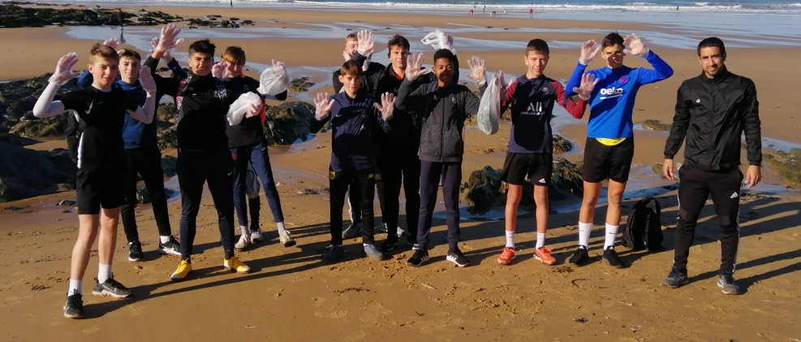
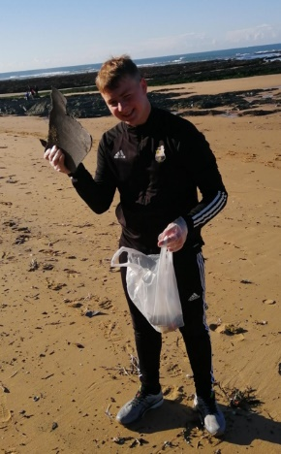
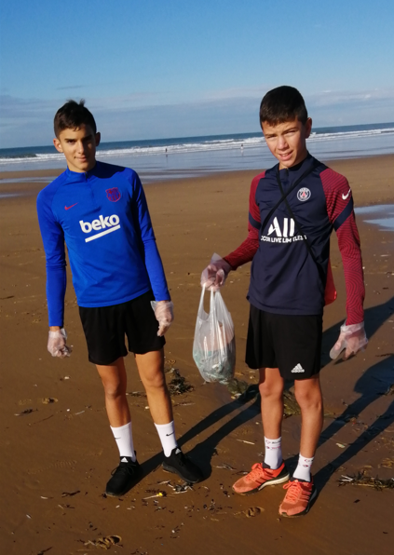
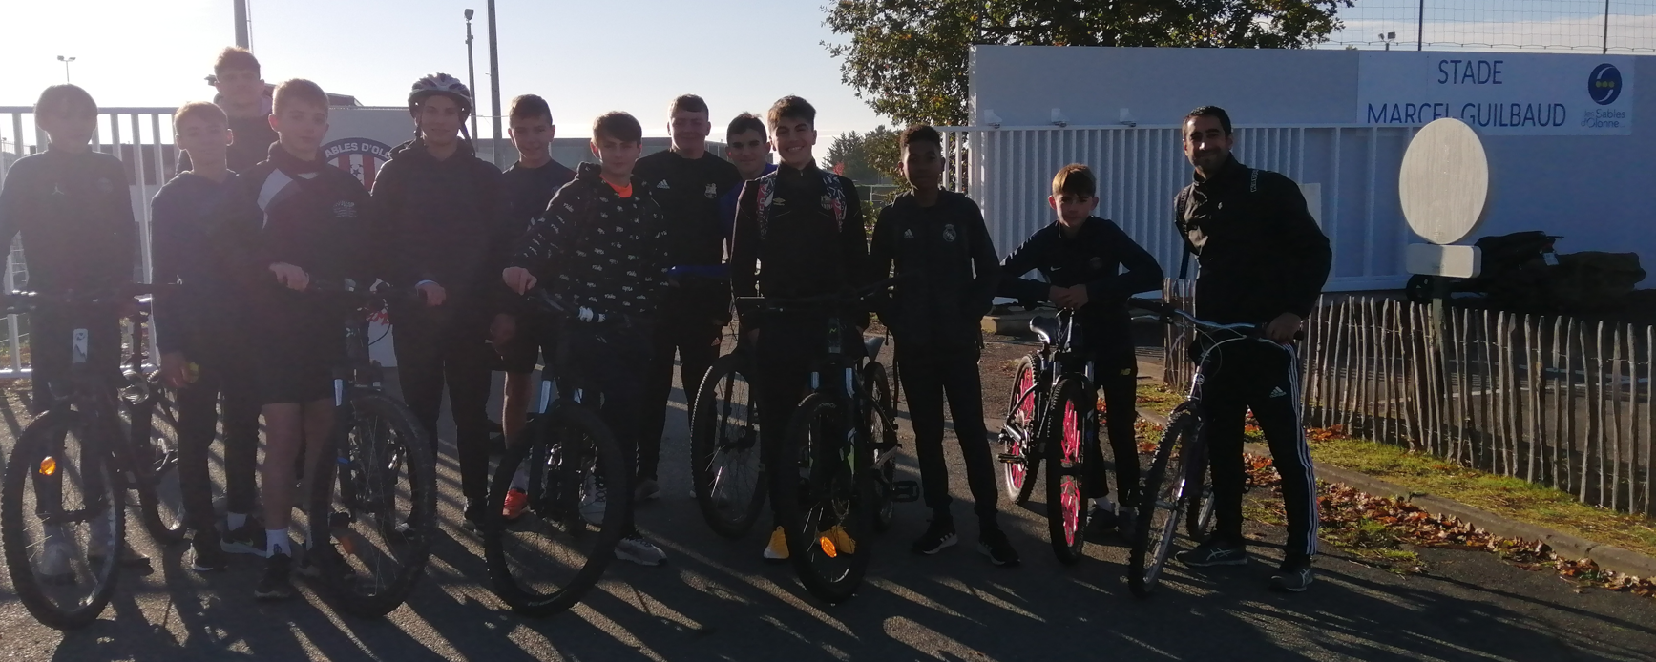

Slide 4
